Slide 1
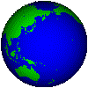
স্বাগতম

Slide 2
শিক্ষকপরিচিতি
মো: সাইফুল ইসলাম সহকারি শিক্ষক বাতাখালী সরকারি প্রাথমিক বিদ্যালয়, লাকসাম, কুমিল্লা। মোবাইল: ০১৭১৫ ৭৩৬৩১৯ saifkhaonbd@gmail.com

Slide 3
পাঠ পরিচিতি
শ্রেণি : ৩য়
বিষয়: বাংলাদেশ ও বিশ্বপরিচয়
অধ্যায়-৮
পৃষ্ঠা-৪৪
সময় : 35 মিনিট
তারিখ-24/03/2018 খ্রি:

Slide 4
নিরাপদ পরিবেশ সৃষ্টি:
এসো সকলে মিলে একটি গান গাই
এই পৃথিবীর পরে....
কত ফুল ফোটে আর ঝরে
সে কথা কি কোন দিন
কখনো কারো মনে পড়ে....

Slide 5
এসো মনোযোগ দিয়ে একটি ভিডিও দেখি
ভিডিওটি দেখে কী বুঝলে?
আজকের আলোচনার বিষয় কী হতে পারে বলতে পার?

Slide 6
আজকের পাঠ
মহাদেশ

Slide 7
শিখনফল
পাঠ শেষে শিক্ষার্থীরা…
১৩.১.১-পৃথিবীর মহাদেশগুলোর নাম বলতে পারবে।
১৩.২.১-বাংলাদেশ কোন মহাদেশে অবস্থিত বলতে পারবে।

Slide 8
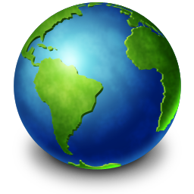
ফুটবলের মতো দেখতে এটি কীসের ছবি?
এটি কীসের ছবি?
আমাদের পৃথিবীটি দেখতে এরূপ গোলাকার
পৃথিবী
ফুটবল

Slide 9
পৃথিবীর উপরিভাগে আছে স্থলভাগ ও জলভাগ
নীল অংশটি জলভাগ
(নদী, সাগর ও মহাসাগর নিয়ে জলভাগ গঠিত)
সবুজ অংশটি স্থলভাগ
(সমভূমি, পাহাড়, পর্বত, মরুভূমি ইত্যাদি নিয়ে স্থলভাগ গঠিত)

Slide 10
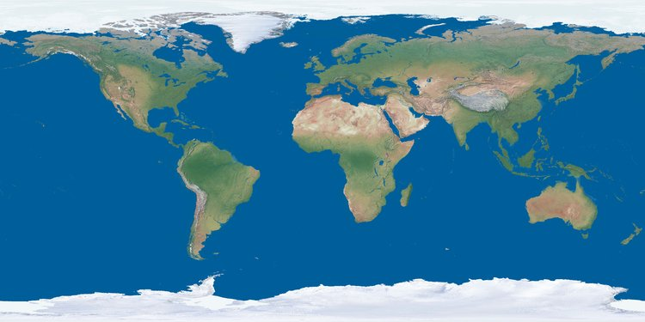
উত্তর
পৃথিবীর মানচিত্রে উপরের দিক হচ্ছে-
পৃথিবীর চার ভাগের এক ভাগ স্থলভাগ
পৃথিবীর চার ভাগের তিন ভাগ জলভাগ
পৃথিবীর মানচিত্রে নিচের দিক হচ্ছে-
দক্ষিণ

Slide 11
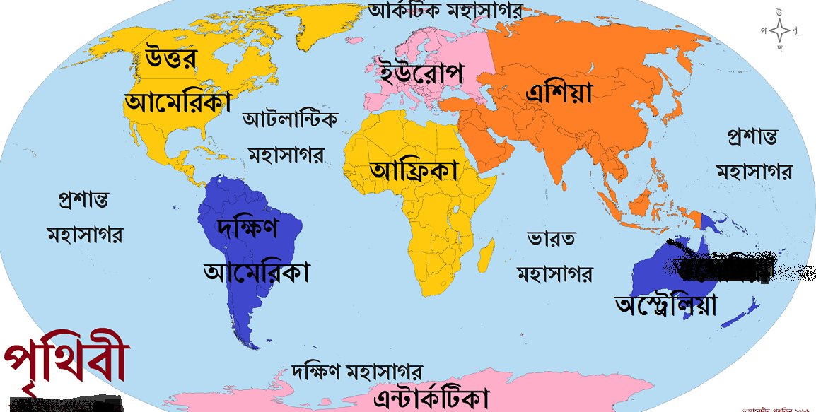
এসো পৃথিবীর মানচিত্রে মহাদেশগুলোর অবস্থান চিহ্নিত করি।
এশিয়া
ইউরোপ
আফ্রিকা
উত্তর আমেরিকা
দক্ষিণ আমেরিকা
অস্ট্রেলিয়া
এন্টার্কটিকা
মহাদেশগুলো ক্লিক করলে অবস্থান দেখাবে

Slide 12
পৃথিবীর স্থলভাগকে ৭টি মহাদেশে ভাগ করা হয়েছে
মহাদেশ
এশিয়া
ইউরোপ
আফ্রিকা
উত্তর আমেরিকা
দক্ষিণ আমেরিকা
অস্ট্রেলিয়া
এন্টার্কটিকা

Slide 13
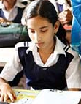
একক কাজ
মহাদেশগুলোর নাম ক্রম অনুসারে সাজিয়ে লিখ।

Slide 14
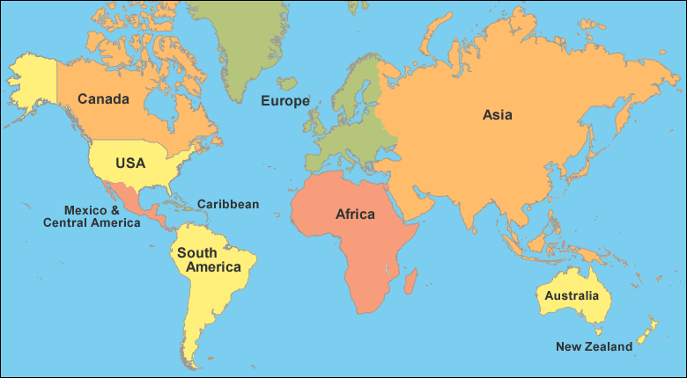
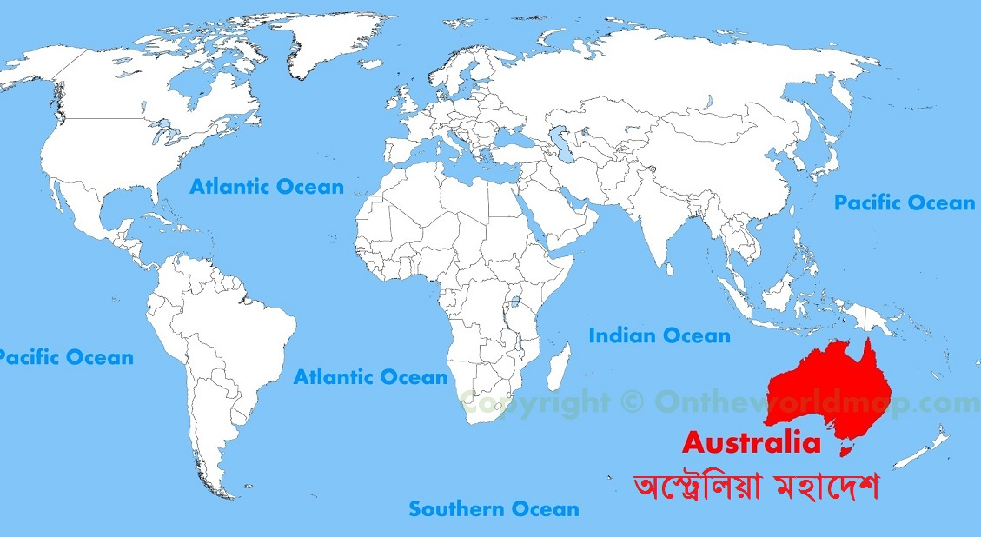
পৃথিবীর সবচেয়ে বড় মহাদেশঃ এশিয়া
এশিয়া
মহাদেশ
পৃথিবীর সবচেয়ে ছোট মহাদেশঃ অস্ট্রেলিয়া

Slide 15
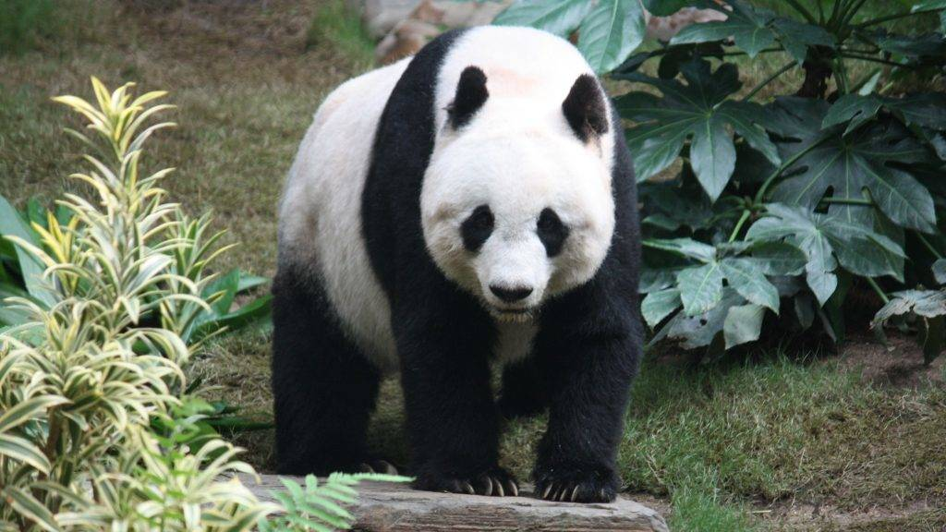
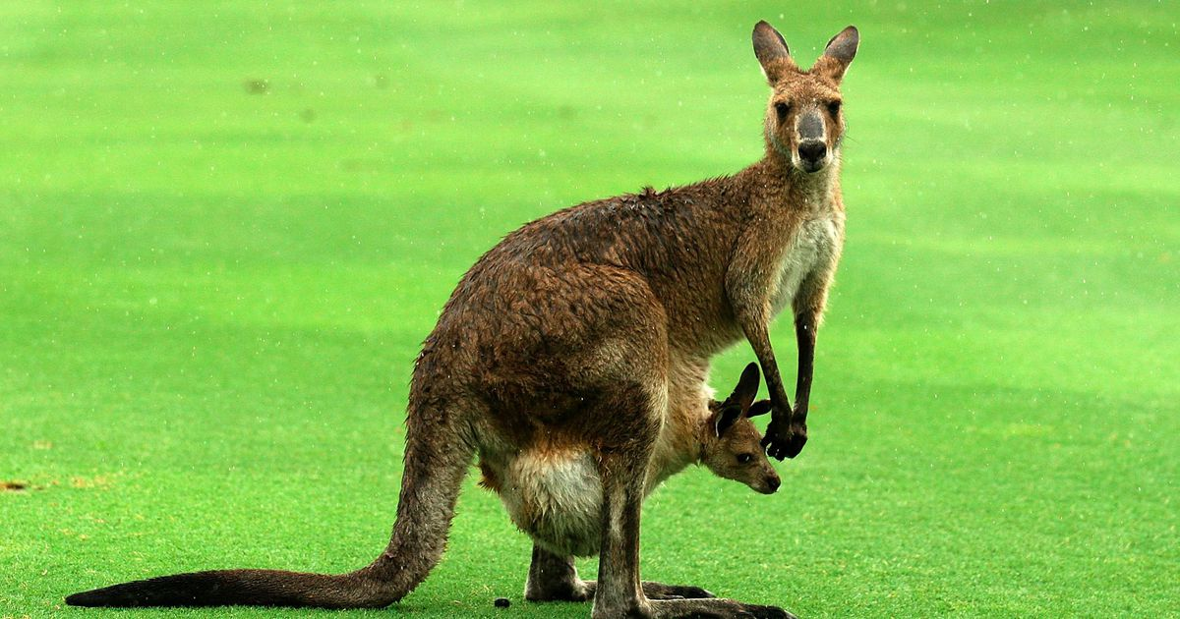
পান্ডা
ক্যাঙ্গারু
এশিয়া মহাদেশের প্রাণী
অস্ট্রেলিয়া মহাদেশের প্রাণী

Slide 16
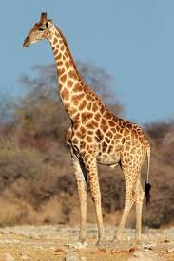
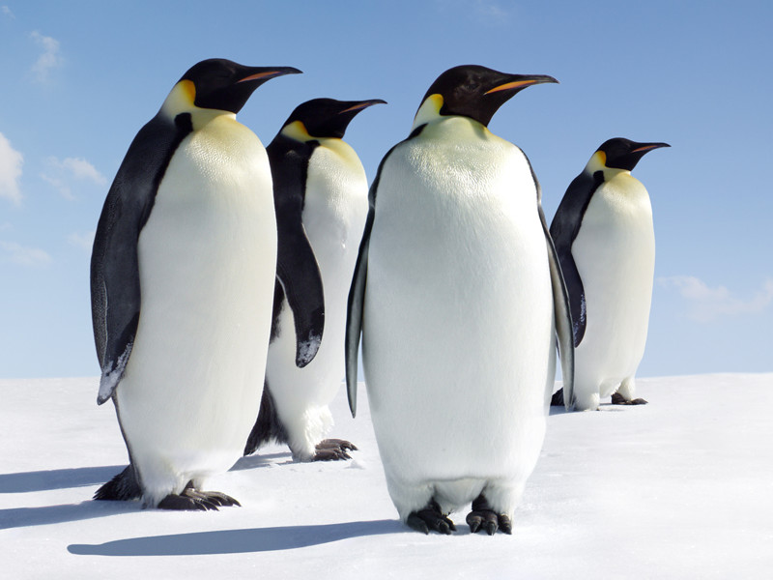
জিরাফ
পেঙ্গুইন
আফ্রিকা মহাদেশের প্রাণী
এন্টার্কটিকা মহাদেশের প্রাণী

Slide 17
দলীয় কাজ
পৃথিবীর অন্য কোন কোন দেশ ও প্রাণী সম্পর্কে জান তা দলে
আলোচনা করে খাতায় লিখ।

Slide 18
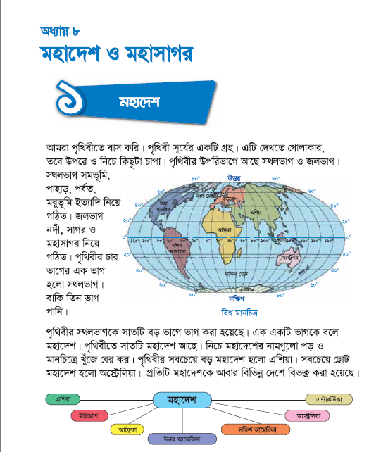
পাঠ্য বইয়ের ৪৪ পৃষ্ঠা খুলে দেখ

Slide 19
মূল্যায়ন
সঠিক উত্তরটি বোর্ডে এসে লেখঃ
সঠিক উত্তর
ভুল উত্তর
সঠিক উত্তর
ভুল উত্তর
ভুল উত্তর
ভুল উত্তর
ভুল উত্তর
ভুল উত্তর
(১) পৃথিবীর কত ভাগ পানি?
(ক) চারভাগের দুই ভাগ
(খ) চারভাগের একভাগ
(গ) চারভাগের এক ভাগ
(ঘ) তিন ভাগের দুই ভাগ
(২) আমরা কোন মহাদেশে বাস করি?
(ক) ইউরোপ
(খ) আফ্রিকা
(গ) এশিয়া
(ঘ) অষ্ট্রেলিয়া
উত্তরের অপশনগুলোতে ক্লিক

Slide 20
সকলকে ধন্যবাদ

